Slide 1

Старопланинска област

Slide 2
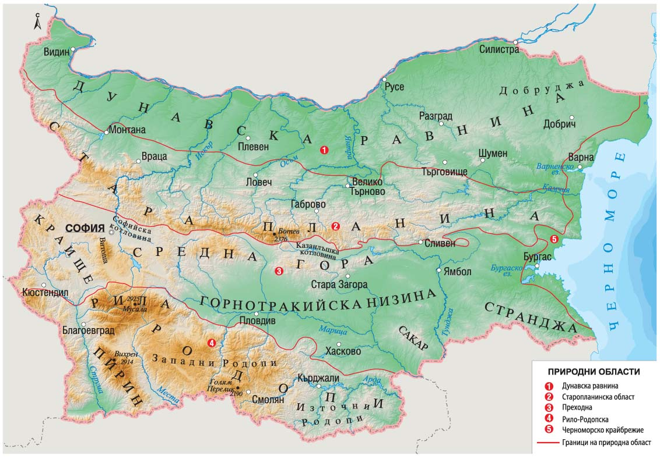
Природни области

Slide 3
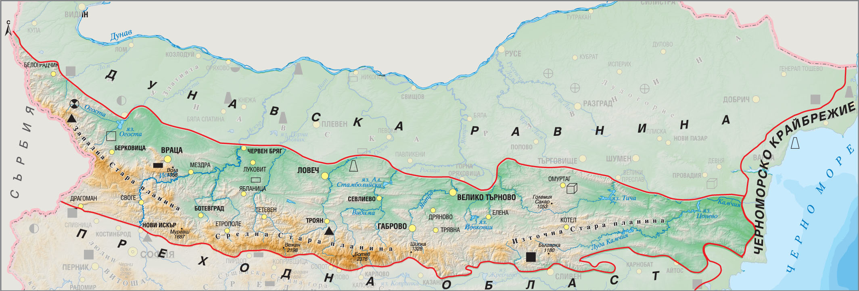
Географско положение
Старопланинската област на север граничи с Дунавската равнина, а на юг – с Преходната област.
На запад започва от границата със Сърбия и на изток стига до Черно море при нос Емине.

Slide 4
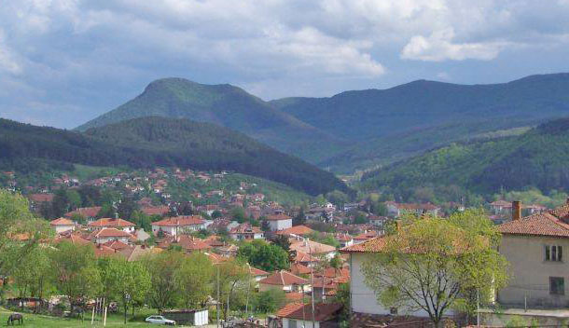
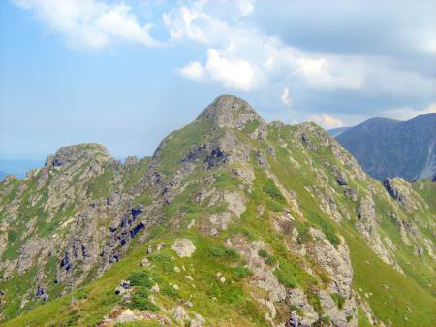
Релеф
Предбалканът обхваща северните по-ниски части на Старопланинската област и представлява широка ивица от възвишения и ниски планини.
На юг от Предбалкана се издига Стара планина с полегати склонове на север и по-стръмни и труднодостъпни на юг.
Най-висок връх в областта е Ботев – 2376 м.
Котел
Връх Купците

Slide 5
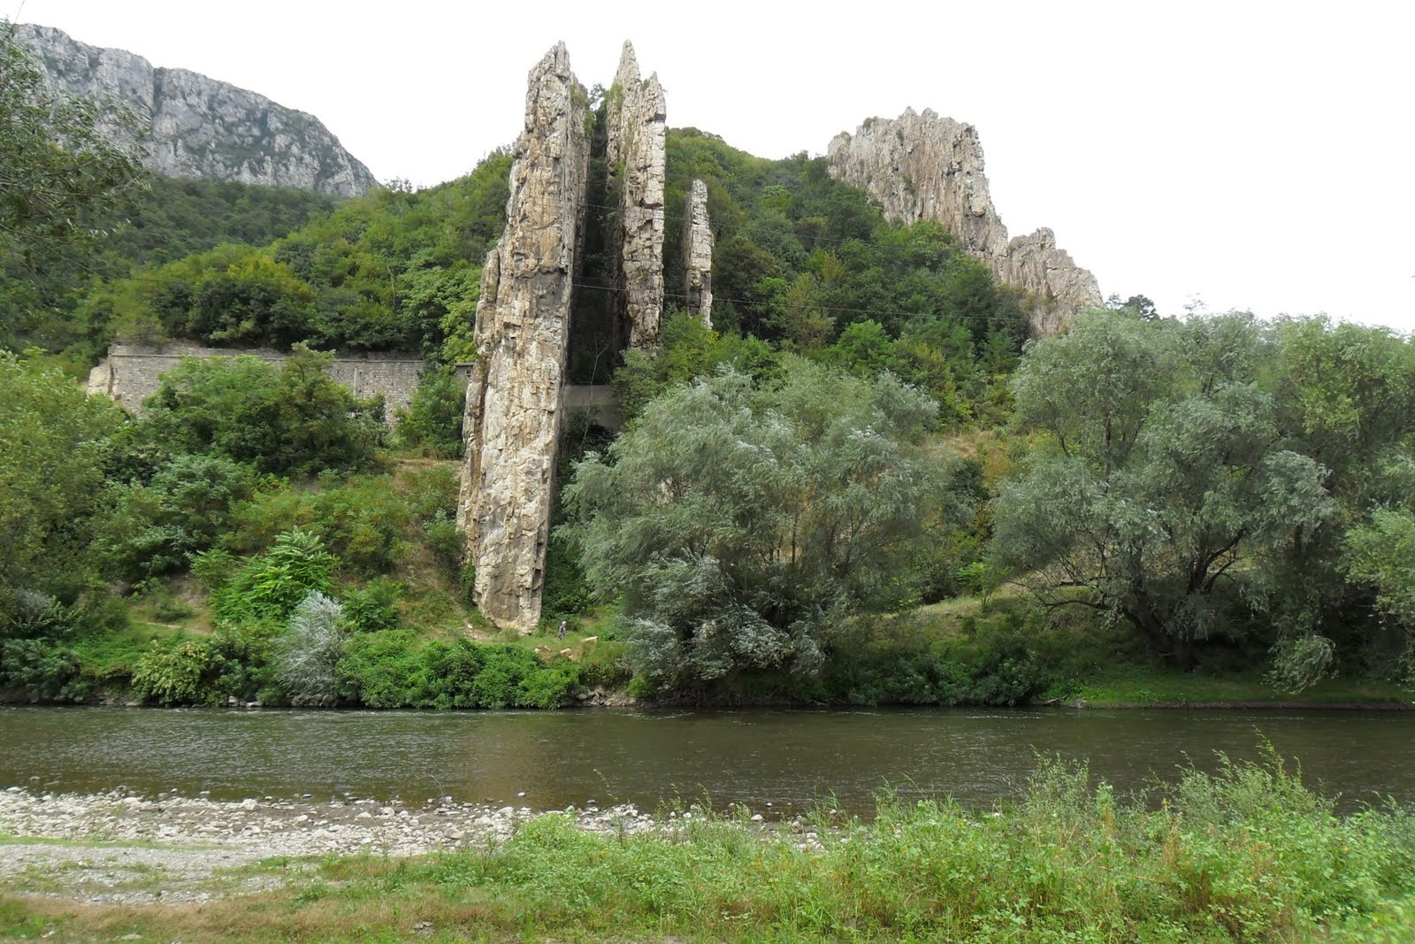
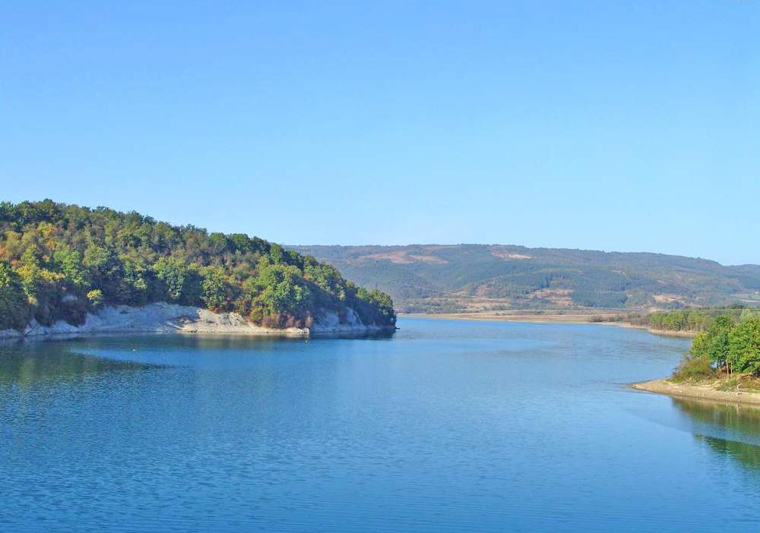
Води
Водното богатство е представено от дунавските притоци Искър, Вит, Осъм, Янтра и др.
На юг към Егейско море протича р. Тунджа, а към Черно море – р. Камчия.
В областта има и минерални извори.
Искърски пролом
Язовир Йовковци

Slide 6
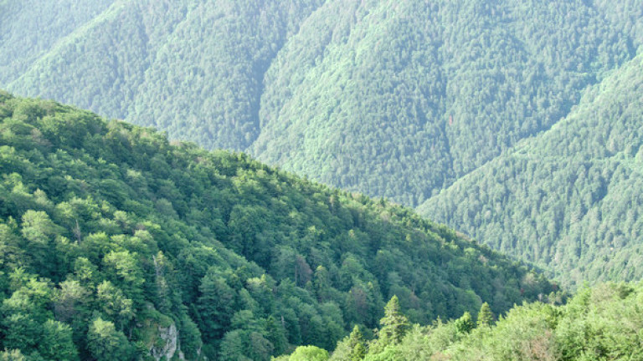
Растителност
В областта има добре развита горска растителност от широколистните видове, а в най-високите части има и иглолистни гори.
Тук се намират най-обширните букови гори в България.

Slide 7
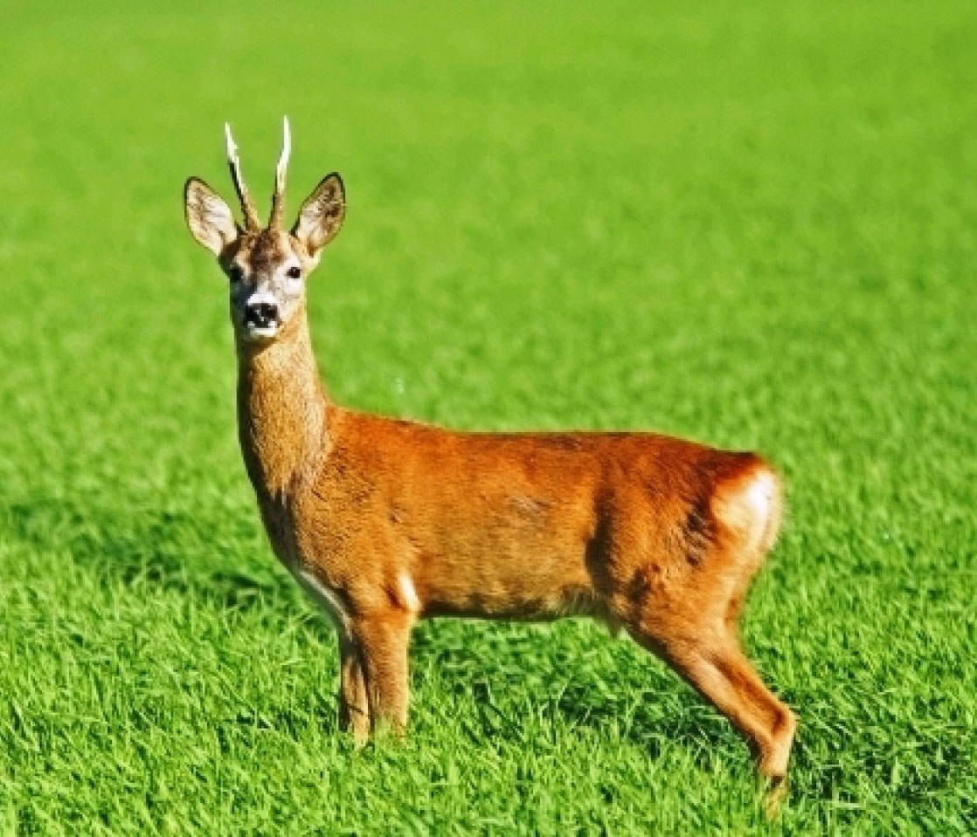
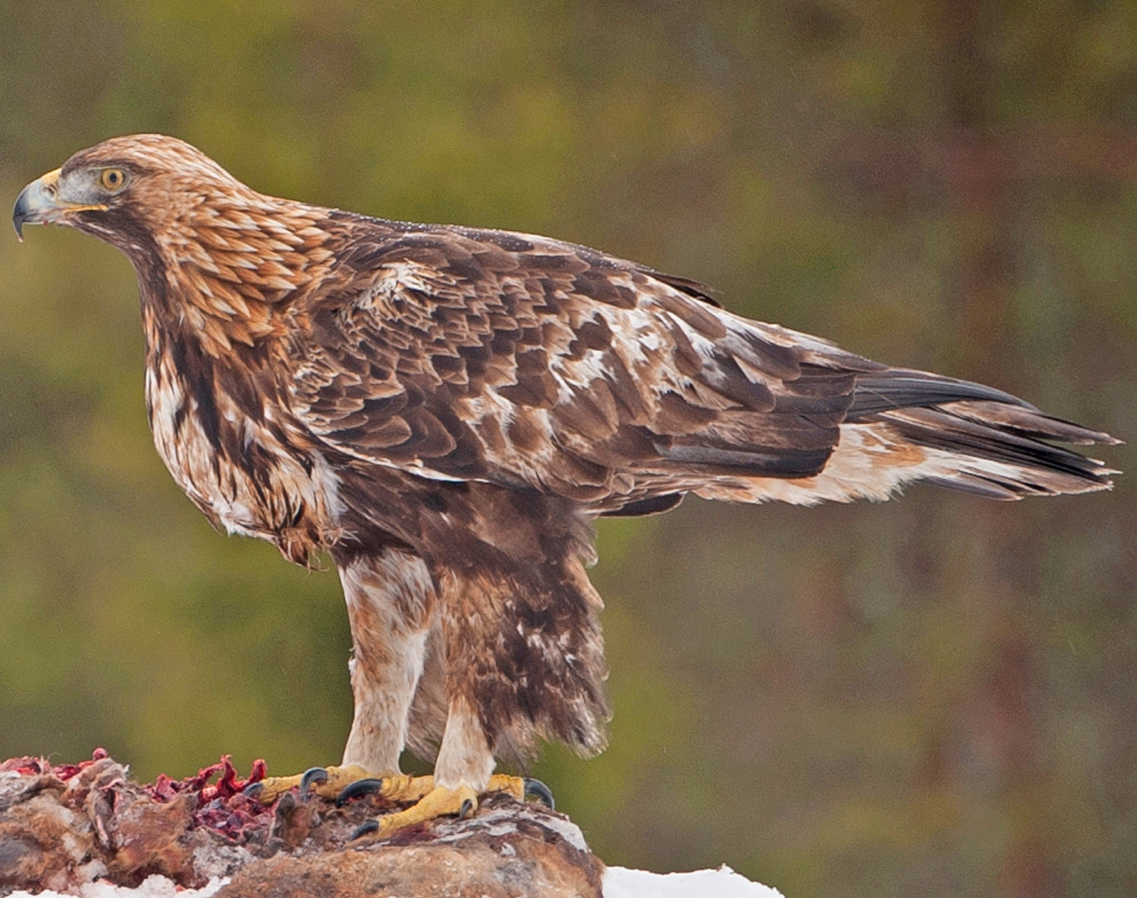
Животински свят
Животинският свят е богат на различни видове – сърна, диви кози, вълци, лисици.
От птиците се срещат дроздът, скалния орел, а от влечугите – усойницата.
Сърна
Скален орел

Slide 8
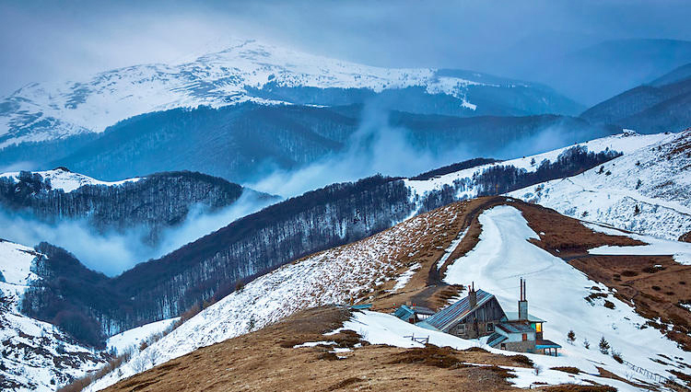
Природно лице
От полезните изкопаеми се срещат въглища, железни руди, медни руди, варовици, мрамори.
Снежната покривка в областта се задържа 3 – 4 месеца.
Почвите са сиви горски, канелени и кафяви горски.

Slide 9
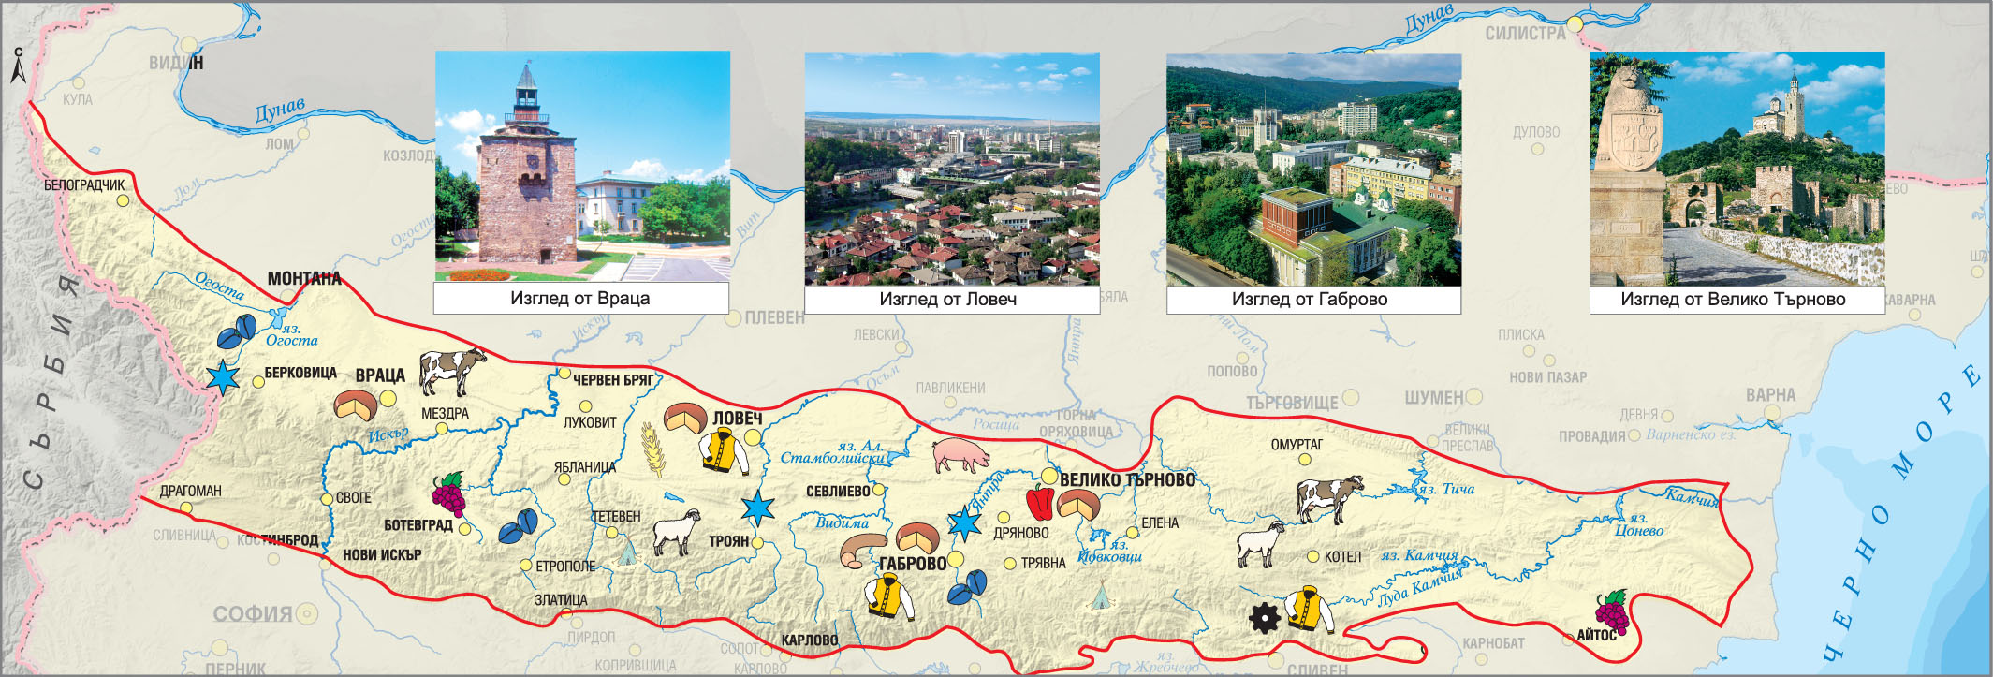
Стопанска дейност
От горите се добива дървен материал.
Произвеждат се млечни продукти, пластмаса, мебели, платове, килими.
По-големи градове са Враца, Ловеч, Габрово, Велико Търново, Троян.

